Slide 1
Produkty a služby bánk

Slide 2
Zopakujme si
Aké poznáme druhy bánk?
Centrálna banka Slovenska a obchodné banky
Aké obchodné banky poznáš?
Unicredit, Tatrabanka, Slovenská sporiteľňa, VÚB,Prima ,365,...
Aká je úloha obchodných bánk?
Prijímajú vklady ,poskytujú úvery, realizujú sprostredkovateľské
operácie(vedú účty klientom,vydávajú karty,,..)

Slide 3
1. Založenie študentského účtu

Slide 4
Podmienky založenia:
15 rokov
prítomnosť zákonného zástupcu(zákonný zástupca podpíše zmluvu o otvorení účtu na meno dieťaťa
vklad požadovanej sumy(závisí od banky)
občiansky preukaz, rodný list, potvrdenie o štúdiu
Výhody:
Väčšinou žiadne poplatky za vedenie účtu, vklady, výbery,...
Platobná karta k účtu
Možnosť vkladov a sporenia-peniaze za brigádu, vreckové...

Slide 5
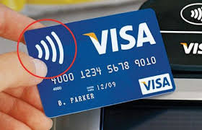
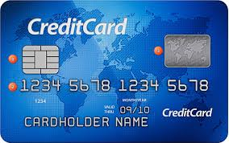
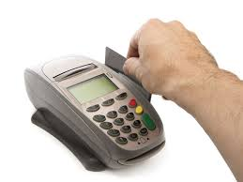
2. Platobná karta

Slide 6
Farebná plastová karta
Umožuje:
Výber peňazí z bankomatov
platby
→ použitie PIN kódu
→bezkontaktne – len do určitej sumy, obmedzené použitie
Typy platobných kariet
Debetná platobná karta – súčasť každého účtu
- Peniaze vyberáme, len keď ich máme na účte
b) Kreditná platobná karta – úver – kredit do určitej sumy
Požičaná suma sa musí vrátiť do určitého termínu, inak platíme vysoké úroky

Slide 7
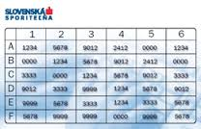
3. Elektronické bankovníctvo
INTERNETBANKING

Slide 8
Umožňuje:
Bežné bankové operácie ralizovať cez internet = internetbanking
Cez mobilný telefón( mobilné aplikácie),cez webovú stránku
Čo k tomu potebujeme:
Užívateľské meno, heslo, PIN kód
Bankové operácie:realizácia prevodov, platieb
Dôležitá bezpečnosť počítača

Slide 10
4.Úvery
Spotrebný úver
Hypotekárny úver
Slúžia na kúpu rôznych tovarov
TV, notebook, spotrebičov
Existujú aj študentské úvery
Na školné, kurzy, platby za internát,...
Pri spotrebnom úvere je potrebné si
všímať:
vstupný poplatok
mesačné splátky,
úroky
bežné pomenovanie „hypotéka“
Slúži na kúpu nehnuteľnosti, stavba domu, rekonštrukcia domu / bytu
Podmienka :
založenie nehnuteľnosti
Dôležité!!!!!!
Pri nesplácaní prídeme o nehnuteľnosť

Slide 11
Poznámky+úloha
Banky poskytujú klientom rôzne služby,vďaka ktorým môžu spravovať svoje financie
Služby: účet, karta, internetbanking, úvery
Študentský účet(od15 rokov, zavedenie-zákonný zástupca na meno študenta, vedenie účtu a služby zadarmo-len do 26 rokov)
Karty-platobná a debetná
Úvery-spotrebný- na rôzny tovar,
-hypotekárny-kúpa rekonštrukcia nehnuteľnosti
Úloha:Získaj informácie z 3bánk o bežnom účte. Zistenia si zapíš do tabuľky+odpovedz na otázku: V ktorej banke by si si zaviedol účet? VYPRACUJ DO ZOŠITA! Pošli na mail svobodova.ivana@gmail.com

Slide 12
Podmienky | Banka1- | Banka2 | Banka3
Názov účtu
Poplatok za zriadenie
Poplatok za vedenie
Poplatok za výbery z bankomatov
Poplatok za vystavenie karty
Úrok-hypotéka
V ktorej banke by si si zaviedol účet?

Slide 13
Ďakujem za pozornosť

